Slide 1
Поклониться человеку.
Праведники народов мира

Slide 2
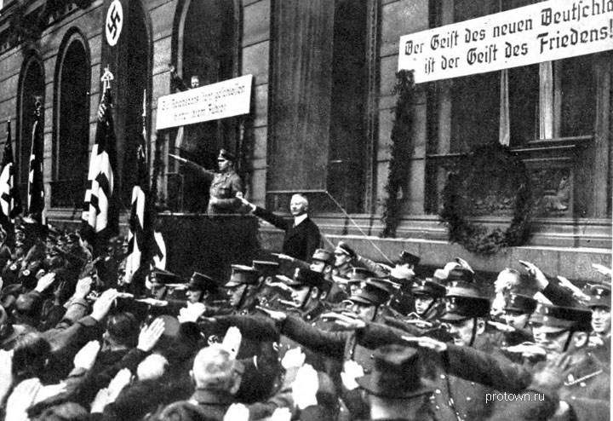

1933 год
В Германии фашисты пришли к власти

Slide 3
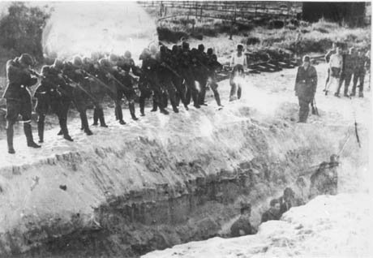
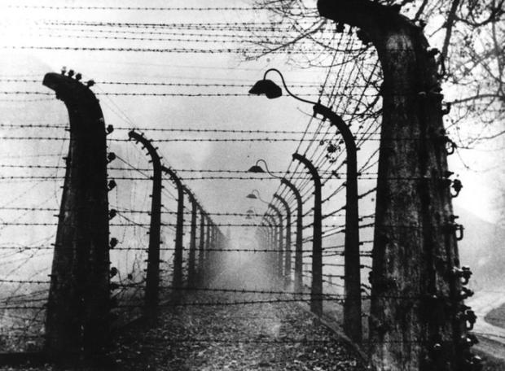
Холокост- это плитика
преследования и массового уничтожения евреев, живших в Германии, на территории её союзников и на оккупированных ими территориях во время Второй мировой войн

Slide 4
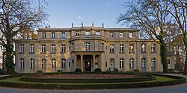
Ванзейская конференция
— совещание представителей министерств и ветвей власти нацистской Германии, состоявшееся 20 января 1942 года на озере Ванзе на вилле «Марлир» в Берлине, расположенной по адресу: ул. Ам Гросен Ванзе д. 56-58.
На Ванзейской конференции было принято решение о путях и средствах воплощения в жизнь «Окончательного решения еврейского вопроса» — программы геноцида еврейского населения Европы

Slide 5
Гражданином Германии может быть только тот, кто принадлежит к германской нации, в чьих жилах течет немецкая кровь, независимо религиозной принадлежности. Ни один еврей не может быть отнесен к германской нации и являться гражданином Германии.

Slide 6
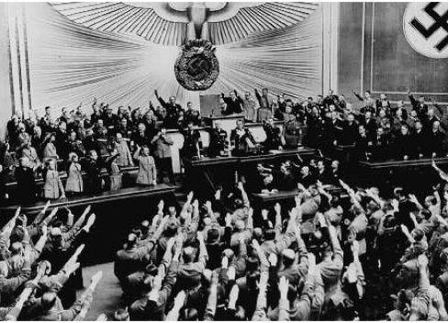
1939 год, начало Второй Мировой войны.

Slide 7
"Окончательным решением еврейского вопроса" они называли план уничтожения еврейского народа. Неизвестно, когда именно нацистские лидеры приняли план "Окончательного решения еврейского вопроса". Геноцид — массовое истребление евреев — стал кульминацией десяти лет постоянно ужесточавшихся преследований.
"Окончательное решение еврейского вопроса" предусматривало уничтожение всех живущих в Европе евреев путем расстрелов, отравления газом или любым другим способом. Во время Холокоста погибло примерно шесть миллионов евреев — мужчин, женщин и детей, то есть две трети всех евреев, живших в Европе перед Второй мировой войной.

Slide 8
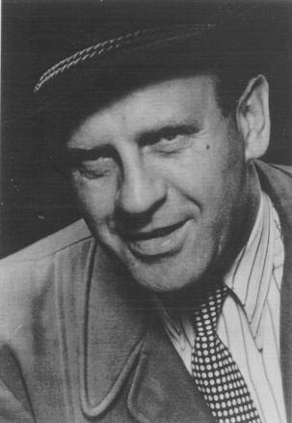
Оскар Шиндлер
( 1908 – 1974)
В 1939 году вступает в НСДАП.
Основывает завод по производству металлической посуды.
Удостоен награды Израильского мемориала памяти жертв холокоста.

Slide 9
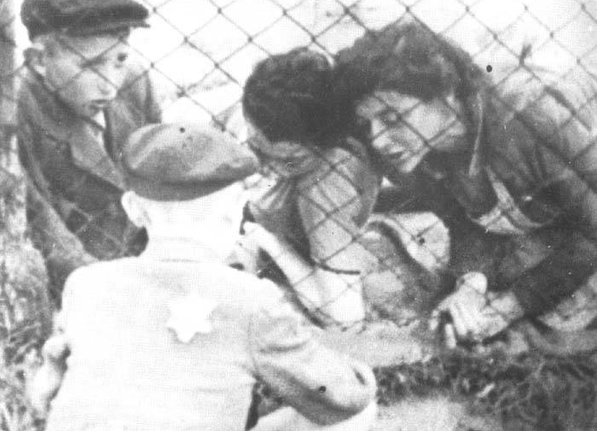
Краковское гетто, 1942 год.

Slide 10
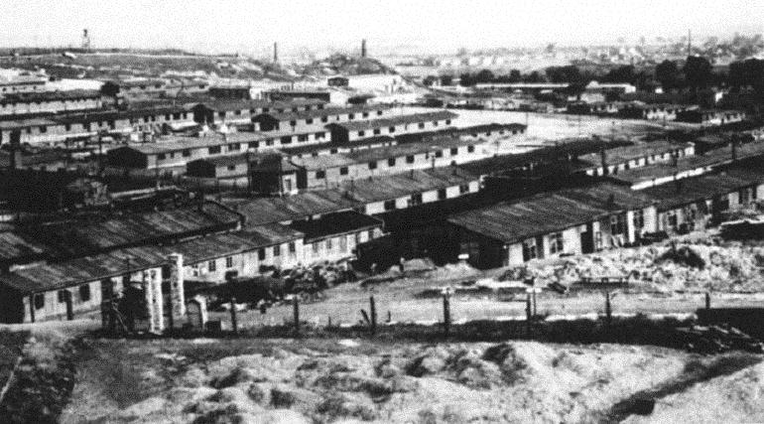
Лагеря смерти
Плашув

Slide 11
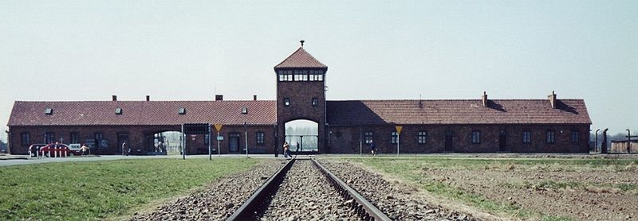
Освенцим

Slide 12
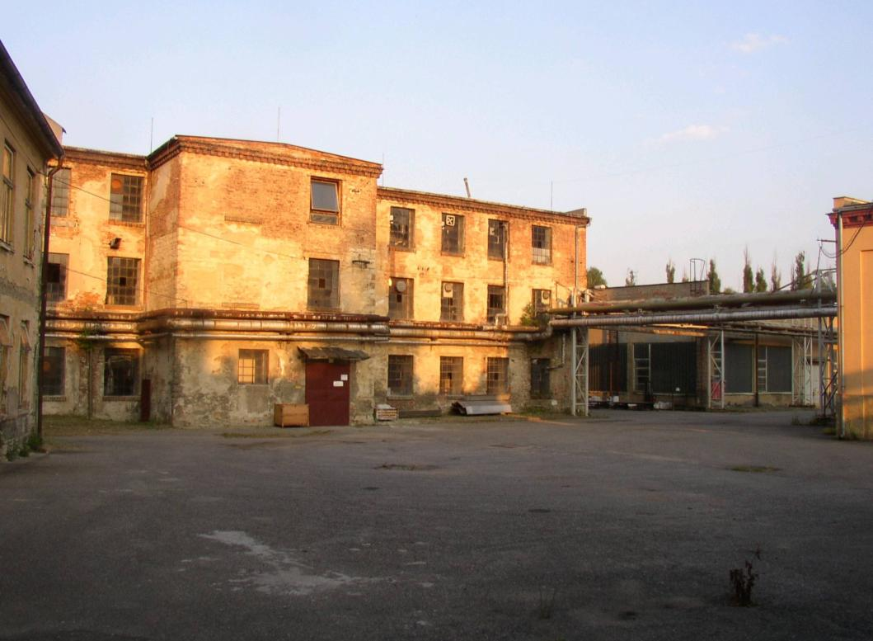
Брненец

Slide 13
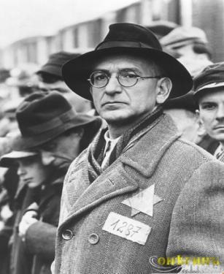
Количество спасенных Шиндлером оценивается в 1200 человек
(800 мужчин, 300 женщин, 100 детей).

Slide 14
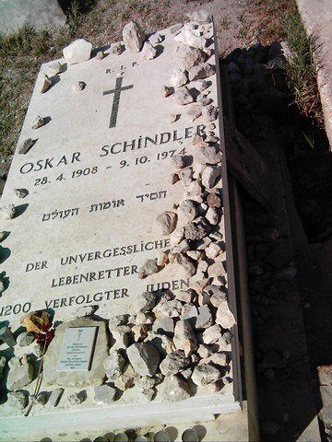
Оскар Шиндлер был похоронен в 1974 году на горе Сион в Иерусалиме.
Удостоен звания «Праведник мира».

Slide 15
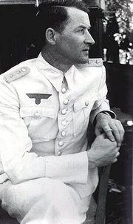
Вильм Хозенфельд
( 1895 – 1952)
Офицер немецкой армии, дослужившийся до капитана.
В 1935 году вступил в НСДАП.
Помогал полякам и евреям в Пабьянице и Венгруве.
17 января 1945 годы взят плен советскими контрразведками.

Slide 16
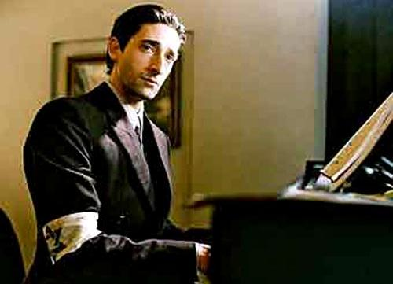
Вильм Хозенфельд помог в Берлине выдающемуся пианисту – Владиславу Шпильману. По этим событиям был снят фильм Романом Поласки «Пианист».

Slide 17
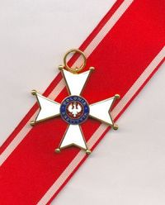
В 2007 году Вильм был награжден орденом возрождения Польши III класса посмертно.

Slide 18
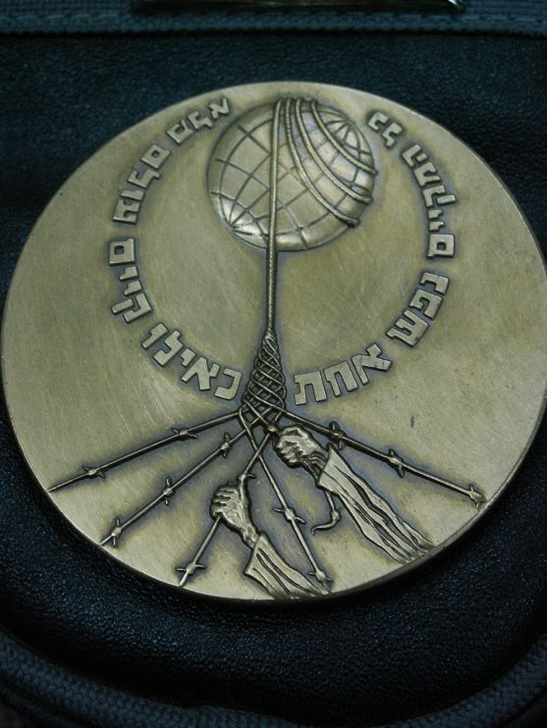
В 2009 году был признан посмертно «Праведником мира».

Slide 19
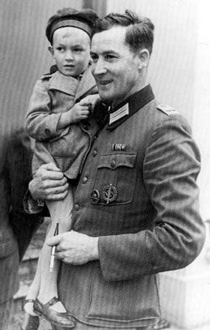
Если человек не знает про Холокост, то это значит, что он больше других подвержен страшным мифам – ксенофобским...
И это вместо того, чтобы всем обществом поклониться в ноги этим людям за спасение всемирного еврейства от всемирного Холокоста!
Оскар Шиндлер
Вильм Хозенфельд

Slide 20
“Тот, кто спасает одну жизнь, спасает целый мир…"
Пра́ведники ми́ра — праведники народов мира) — согласно израильскомуЗакону о Памяти Катастрофы (1951), неевреи, спасавшие евреев в годы нацистской оккупации Европы, Катастрофы (Шоа), рискуя при этом собственной жизнью.
Десятки тысяч человек принимали участие в спасении евреев, несмотря на то, что нацисты угрожали смертью за любую помощь евреям.

